Slide 1
经传多赢
短线突击营
经传多赢
短线突击营
.
每周日至周四 19:30-20:15 火爆开讲

Slide 2
年内新高
还有更高
主讲老师
杨春虎
课程日期
2025.7.6
执业编号
A1120619100003
中国·广州

Slide 3
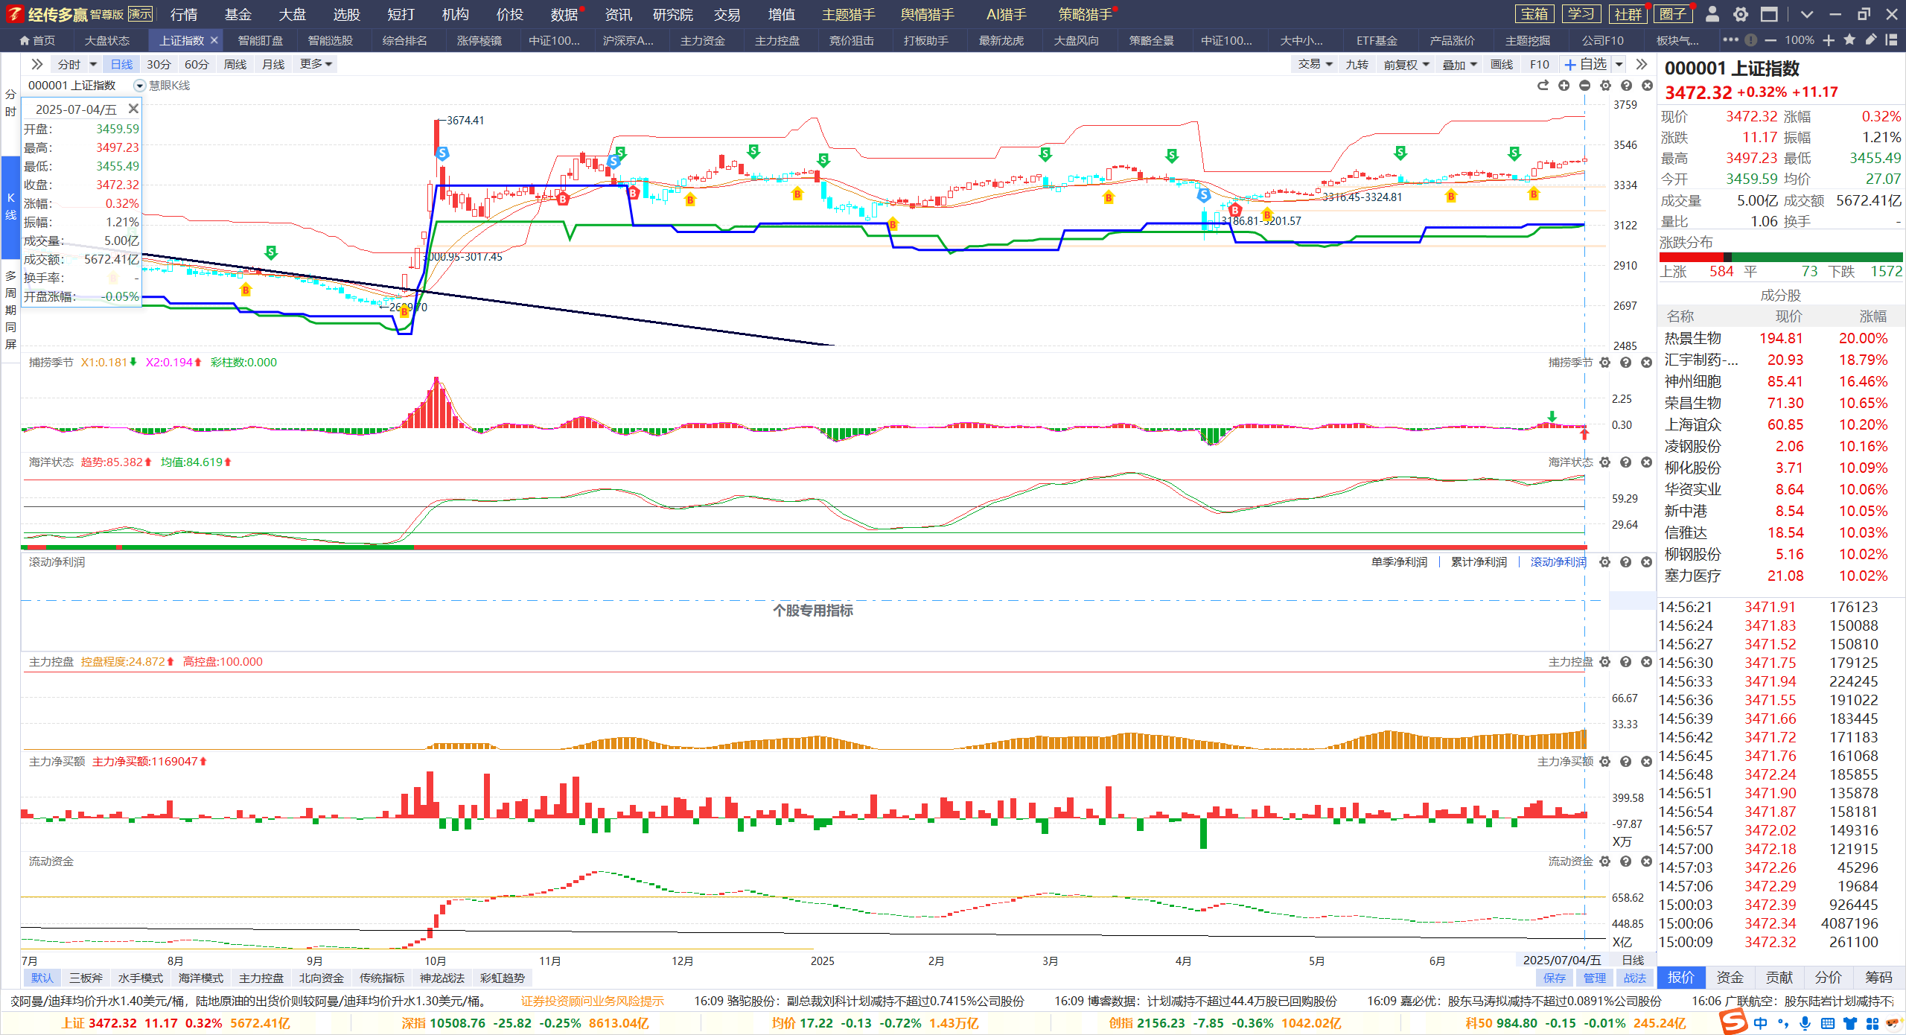
资金流入，回档金叉
月线金叉初期，周线金叉初期，日线B点回档金叉，MACD季线金叉
资金流入，周线日线熊线上移，指数托底，题材强势

Slide 4
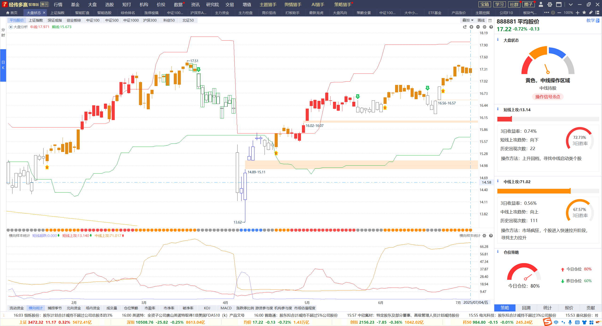
资金流入，中线维持
B点回档，月周金叉，前期高点，突破在即
资金流入，日线死叉末端，关注控盘突破回档

Slide 5
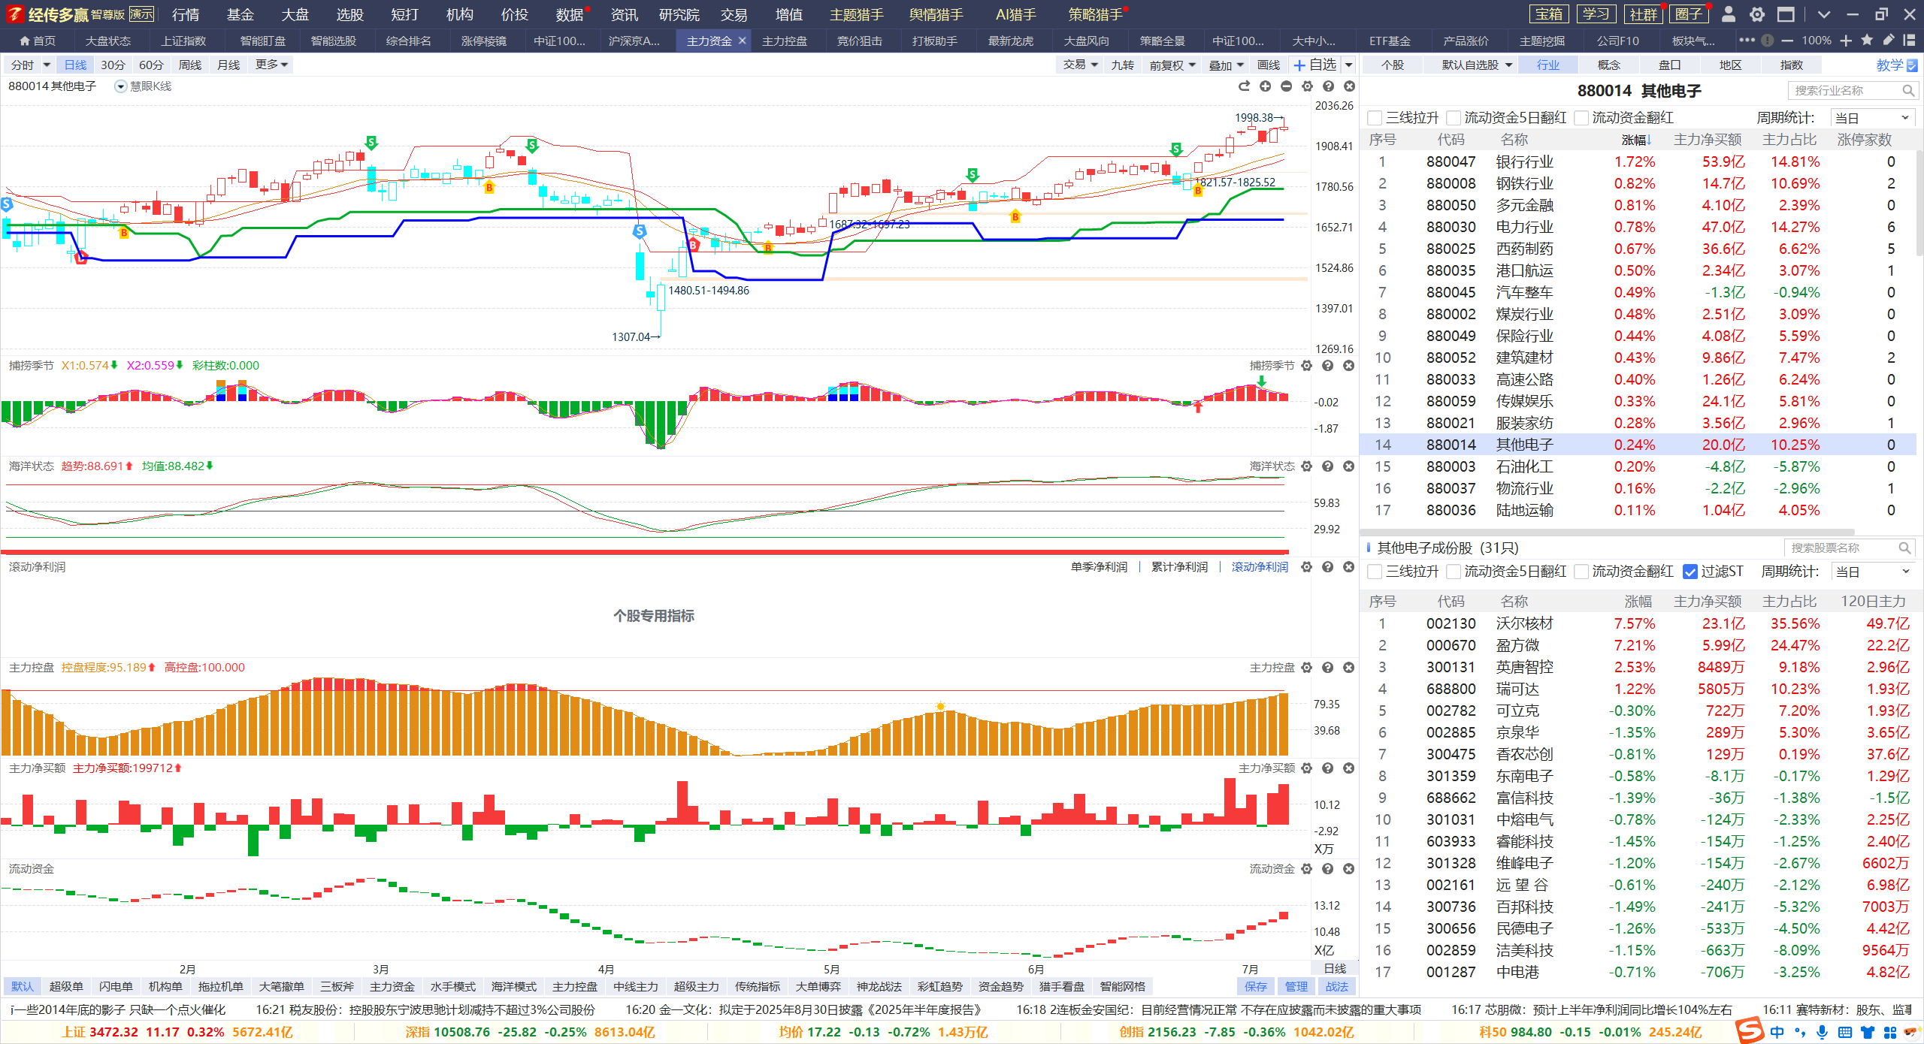
聚集资金，关注热点
选择标准：资金流入，红肥绿瘦，突破牛熊线，周线金叉区域，日线金叉，
周线金叉：三电，橡胶，半导体，军工等，备选：证券，电气，软件，传媒，计算机，多金
控盘增加行业：33个。涨停方向：电力，西药，软件

Slide 6
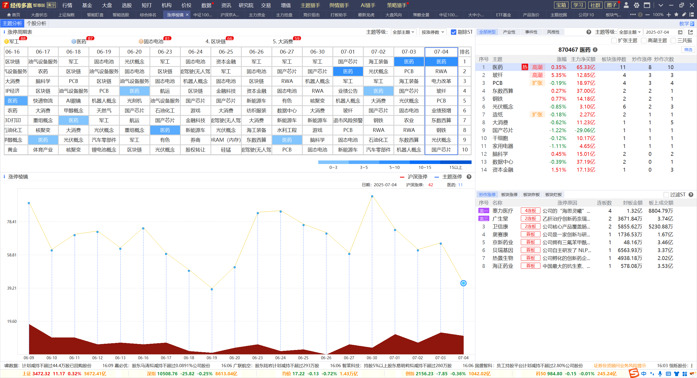
中线持续，强者恒强
中线向上，控盘增加
周线金叉区域+涨停前五，空间龙，趋势龙聚集：金融科技，芯片，固态电池，军工
热点三要素：政策扶持，持续发酵，产业规模

Slide 7
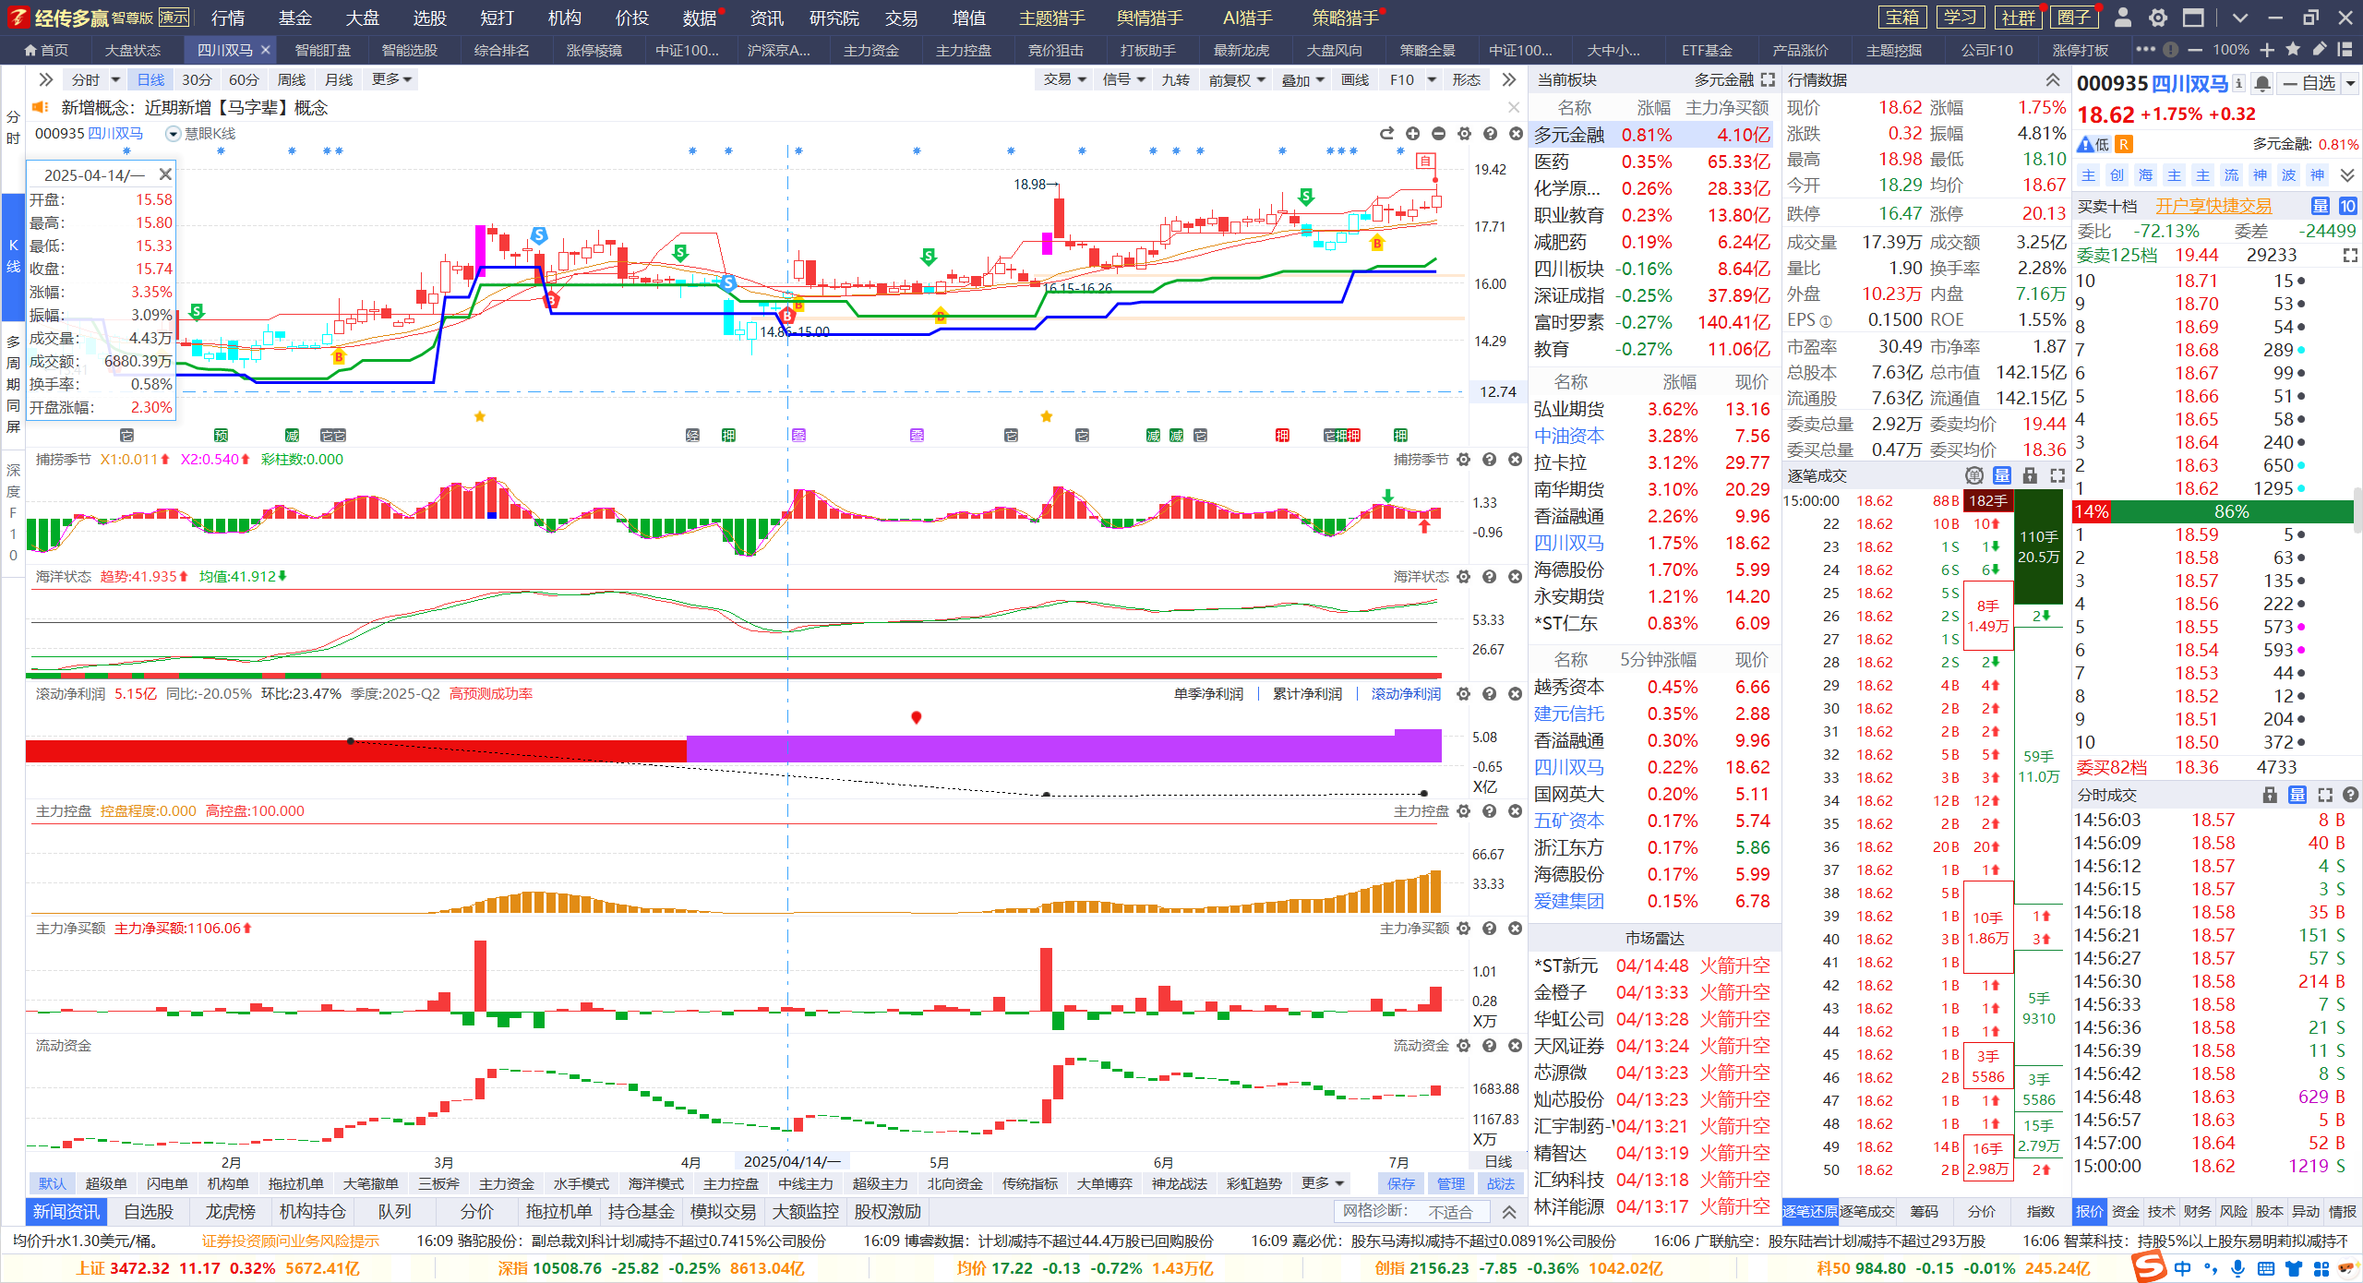
控盘增加
控盘增加，股价日线金叉初期，资金流入
控盘再次增加，关注控盘增加熊线上移的机会

Slide 8
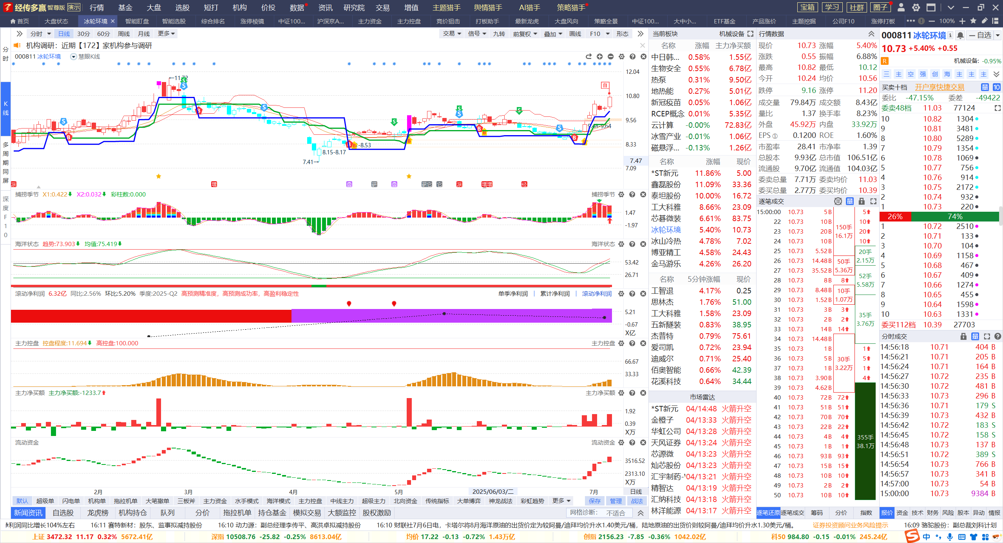
控盘回档
控盘回档，股价突破回踩，日线金叉初期，资金流入
关注控盘增加熊线上移的机会

Slide 12
让投资遇见美好
我司所有工作人员均不允许推荐股票、不允许承诺收益、不允许代客理财、不允许合作分成、不允许私下收款，如您发现有任何违规行为，请立即拨打400-9088-988向我们举报！
风险提示：所有信息及观点均来源于公开信息及经传软件信号显示，仅供参考，不构成最终投资依据，软件作为辅助参考工具，无法承诺收益，投资者应正视市场风险，自主作出投资决策并自行承担投资风险。投资有风险，入市须谨慎！

